Slide 1
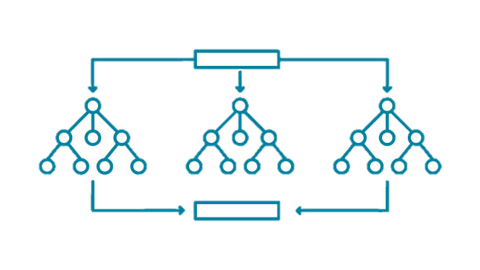

Prueba Técnica Data Scientisc
El tipo de modelo utilizado para este ejercicio de predicción de descapitalización de clientes en plazo de 3 meses es un bosque aleatorio, modelo de tipo supervisado.
Para llegar a este modelo se utilizaron tres bases de datos, la base de los clientes, la base de los saldos mes a mes y la base de trasferencias y retiros diarios por contrato. A estas bases se les realizo un tratamiento que es explicado en los comentarios del código. En resumen se crean una serie de variables de la tabla de trasferencias, se limpia y se usa toda la información de los clientes que tuvieron saldo 22 meses y al final se resume esa información por cliente para crear la variable dependiente que es básicamente la diferencia de saldos de el mes mas actual y tres mes atrás.
Yerson Jose Gil Gaitan

Slide 2
Métricas del modelo
Reporte de clasificación y matriz:
Las métricas usadas para medir el modelo fueron: el Accuracy (la exactitud), la precisión, la sensibilidad, la especificad y el indicador F1.
Todas estas métricas las mediré con el reporte de clasificación de sklearn que me brinda la información de como el modelo esta clasificando los datos. Adicionalmente estaré viendo la matriz de confusión para validar el clasificatorio.
Como se puede ver, todas las métricas tiene un buen nivel, podría mejorarse un poco la sensibilidad, ya que el modelo deja unos pocos en la categoría 0 pero el indicador F1 nos dice que el problema no es tan cebero.
Categoría | precision | recall | f1-score | Cantidad de datos
0 | 96% | 100% | 98% | 7.322
1 | 97% | 75% | 85% | 1.103
accuracy |  |  | 96% | 8.425
macro avg | 97% | 87% | 91% | 8.425
weighted avg | 96% | 96% | 96% | 8.425
 |  | Predicción
 | Categoria | 0 | 1
Real | 0 | 7293 | 29
 | 1 | 273 | 830

Slide 3
Descripción del modelado
Resumen:
Para la realizar el modelo lo primero que se hizo fue ordenar la data de las transacciones, ya que esta era diaria se ordenó de forma resumida en numero de aportes, retiros, valores de retiros y aportes y eso se resumió de forma mensual, seguido se pivoteo la información y así se tenia movimientos mes a mes, muy parecida ala tabla de saldos.
Seguido, la tabla de saldos se limpio ya que había clientes que no tenían saldo en los 2 años de estudio, después se unifico con la data clientes y trasferencias para crear una base única, a esa base se le hizo un resumen por clientes.
Al final se calcula el índice de descapitalización y si este supera el 70% se le clasifica como cliente en riesgo de retirar su capital.
Pivot-transacciones
Transacciones
Saldos
Saldos limpio
Base modelo por cliente
Clientes

Slide 4
Selección del modelo
Resumen:
Para la selección final del modelo se realizo una corrida de varios modelos las cuales son: Regresiones logísticas, KNN, maquinas de soporte vectorial, NB Gaussian, árboles de decisión y bosques aleatorios. se pensó en usar metodologías un poco mas robustas como: XGboots, LightGBM, Catboots y redes neuronales, sin embargo los resultados con las primeros algoritmos mencionados fueron bastante buenos.
ya como ultima parte hago una comparación del Accuracy de todos los modelos con el fin de ver cuales entregan mejores resultados, estos fueron los siguientes:
Model | Accuracy
Random Forest | 96,4%
Decision Tree | 94,0%
K Neighbors | 90,3%
SVM | 86,9%
Logistic Regression | 86,6%
Gaussian NB | 15,9%
con estos resultados concluyo que el mejor modelo son los bosques aleatorios, al revisar su matriz de confuccion y el reporte de clasificación este es el que mas minimiza los errores tipo I y tipo II, sin embargo no descartaría del todo el árbol de decisión ya que sus resultados no son nada despreciables adicionalmente el poder explicativo de el árbol de decisión es bastante importante a la hora de auditorias (muy comunes en el sistema financiero)

Slide 5
Hallazgos y recomendaciones
El primer de todos estos hallazgos es que en los saldos de septiembre no encontré ningún dato por tanto lo omite de cualquier análisis.
Segundo, en cuanto al despliegue o ejecución del modelo aun queda mucho por trabajar, la depuración de variables es importante ya que este tal como esta tiene muchas que poco o nada están aportando, para esto se debe hacer un ACP (análisis de componentes principales) y claramente una EDA, adicionalmente la validación se hizo con el conocido método de dividir la data pero también se podría hacer una validación a futuro, es decir, tomar datos mas recientes, y validar si este modelo presenta resultados similares o no. Hecho estos análisis y esta validación con data mas reciente se podría salir a producción o despliegue.
Tercero, existen muchas formas d optimizar los parámetros de un modelo de machine learnig, se hizo una optimización básica para este modelo, se podrían hacer optimizaciones mas robustas, como recomendación realizar este ejercicio de forma mas amplia pero no afectaría los resultados actuales.

